Slide 1
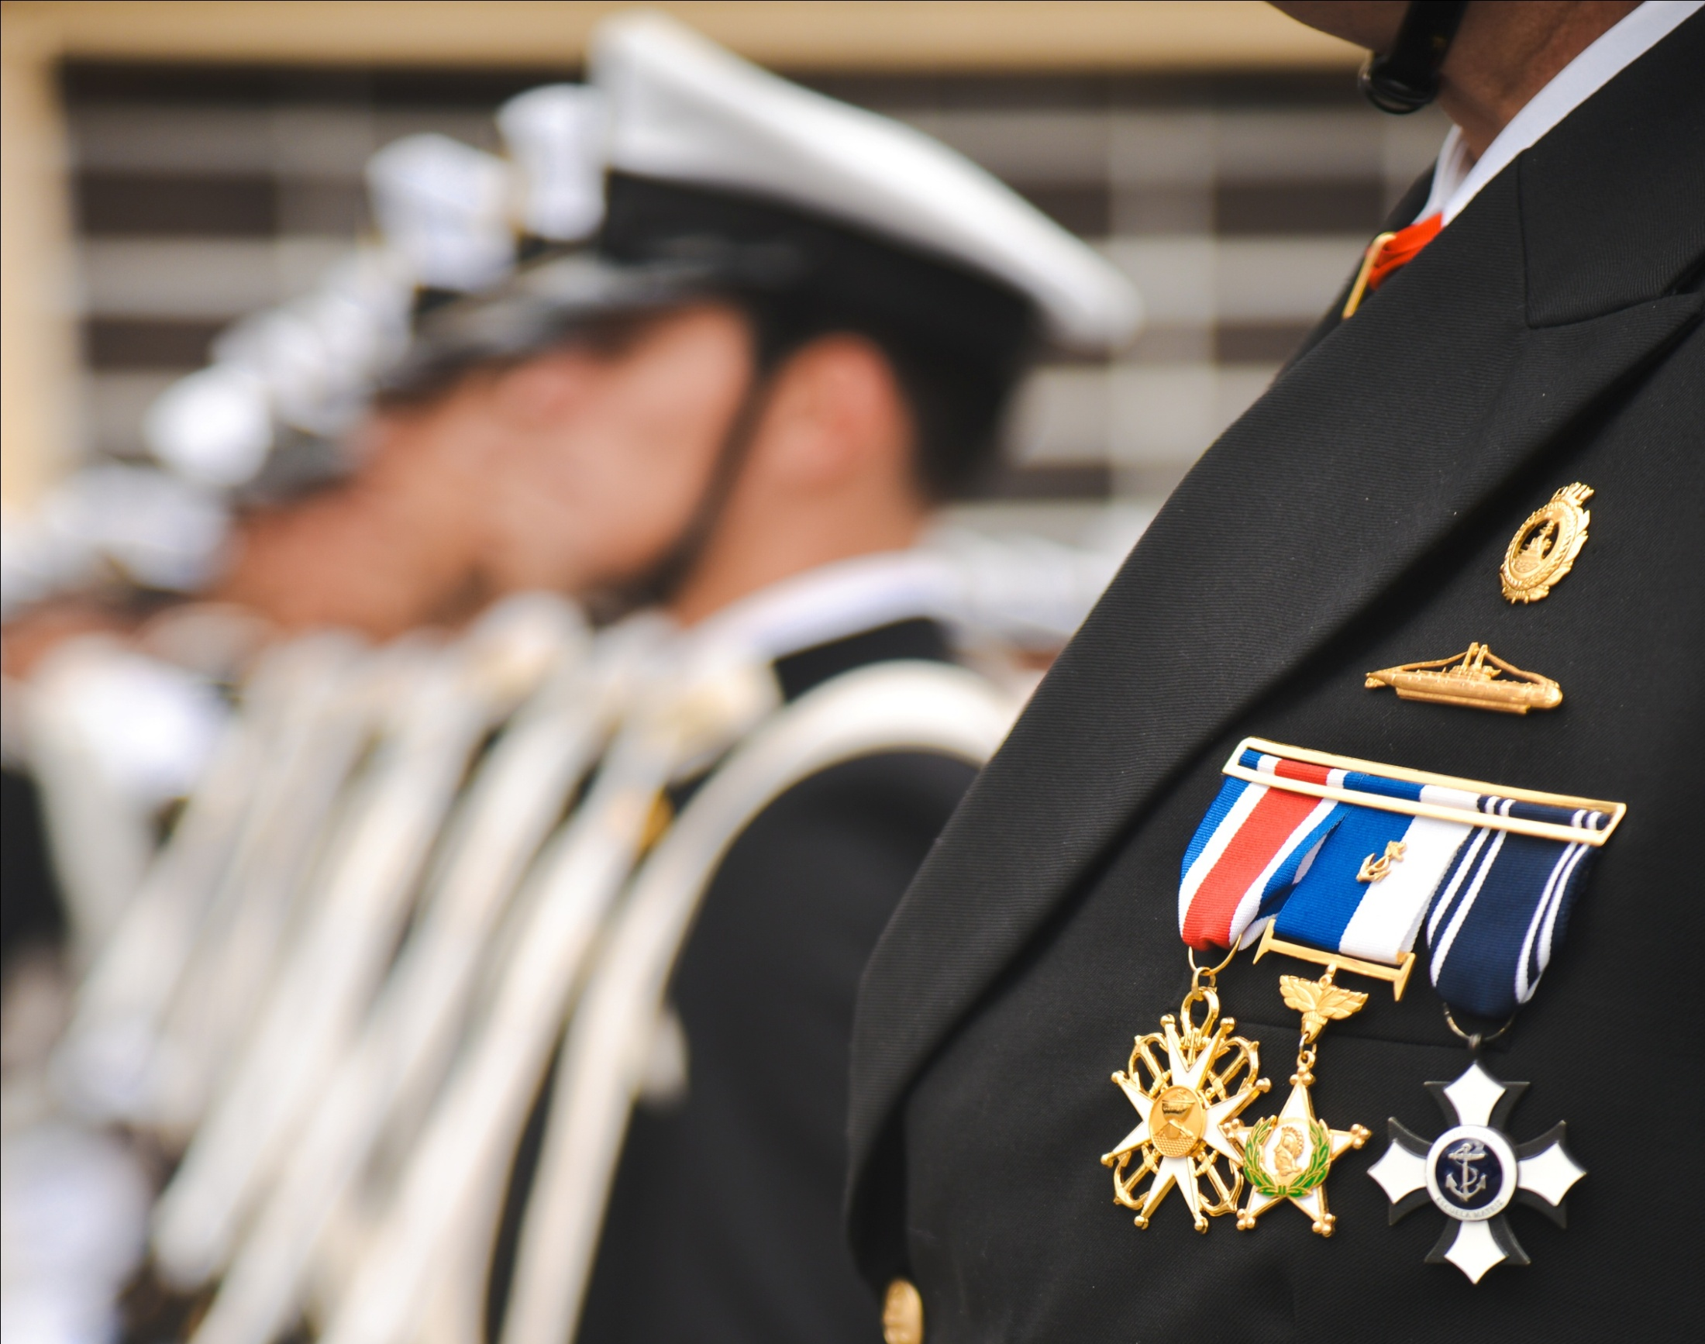
“Yo en la Escuela Naval”
Nombre: Fabián Urquiza Casas-Cordero
Curso: 1°HOTEL

Slide 2
¿Qué actividades hay dentro de la escuela?
Bandas:
Corneta:
Caja:
Pito:

Slide 3
Deportes:
O.T
Basketball
Fútbol
Tenis
Atletismo
Rugby
Esgrima
Pentatlón militar
Volleyball

Slide 4
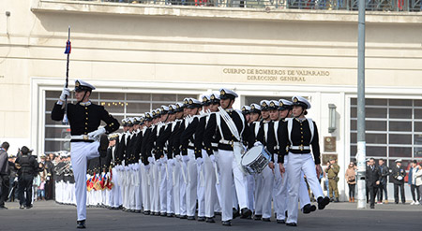
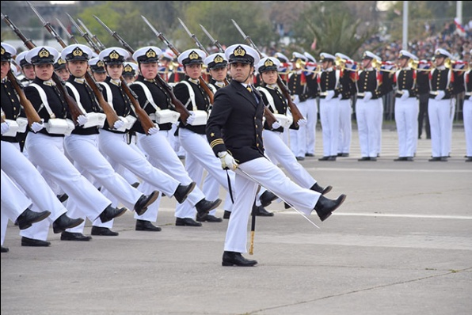
Desfiles
Los desfiles más conocidos y con más preparación son el 21 de Mayo y 18 de Septiembre.
21 de Mayo:
18 de Septiembre

